Slide 1
Oslo: Byen for barn og unge
For de mange
– Ikke for de få
En skole- og oppvekstpolitikk for alle

Slide 2
Osloskolen etter 18 år med Høyre-styre
Store forskjeller mellom skolene
Tusenvis av barn hadde ikke råd til aktivitetsskole (AKS)
Kutt i skolenes budsjetter hvert år
Omfattende testing av elever og rangering av skoler
Mange lærere turte ikke si fra om problemer
Notes:
Legg inn eksempler på tall vi kan trekke frem muntlig.

Slide 3
Rødgrønn snuoperasjon med SV i spissen
Gratis AKS til 16.000 barn
Lærernorm og 200 ekstra på toppen
Satsing på bedre læringsmiljøer: Mobbeombud og Trygge og varme ungdomsskoler
Færre tester - mer tid til hver elev
Bygger ut laget til elevene – inkludert skolevaktmestre
Økte skolebudsjetter og mer rettferdig fordeling
Gratis skolefrukt i ungdomsskolen og forsøk med gratis skolemat
Bedre ytringskultur og påbegynt tillitsreform
Satsing på yrkesfagene - nå søker stadig flere
Gjennomgang av ordning med karakterbasert opptak

Slide 4
Mer penger og handlingsrom til skolene
Årevis med systematisk kutt i skolene under Høyre er snudd med vårt byråd
Skolene får nå betalt for 100% av det en elev koster, mot 80% under Høyre
I budsjett 2019 styrker vi for første gang på mange år skolenes frie økonomiske handlingsrom

Slide 5
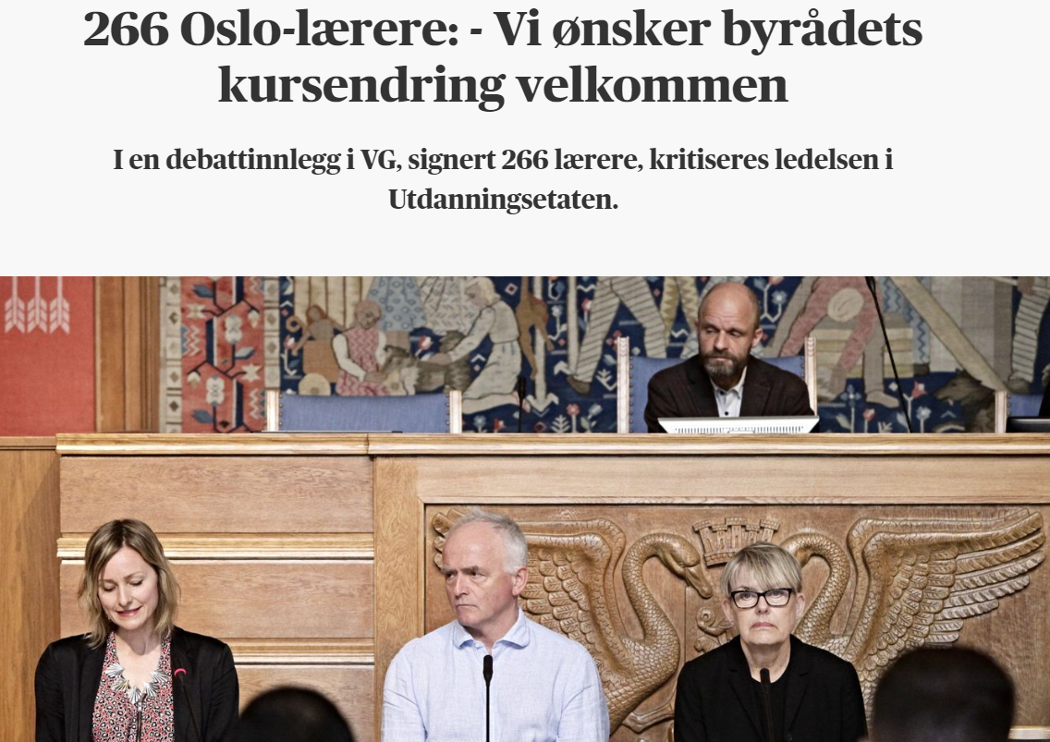
«Vi har ikke en ytringskultur i osloskolen i dag. Til det er det for få som ytrer seg, for få som deltar i den offentlige debatten. Det som er nytt er at vi har en byråd som tar dette på alvor.»
Aina Skjefstad Andersen Leder i Utdanningsforbundet i Oslo, mai 2018

Slide 6
Tillitsreform i Osloskolen
«Så godt å se «driven» i osloskolen og så godt å lytte til skoledirektøren i dag. Dine og SVs verdier synes nå, Inga Marte! Og vil etterlate varige spor, uavhenging av høstens valg! Jeg er bare stolt og glad!»
SMS fra ansatt i Osloskolen

Slide 7
Den store barnereformen: Gratis AKS
Sånn var det før:
Det fantes ingen gratis AKS før SV gikk i byråd
AKS var sterkt klassedelt, med høy deltagelse i velstående bydeler, og ned mot 20-30% i utsatte områder
AKS ble også sett på som et «oppbevaringssted», og ikke en arena for mestring og læring
Aftenposten, 18.03.2015

Slide 8
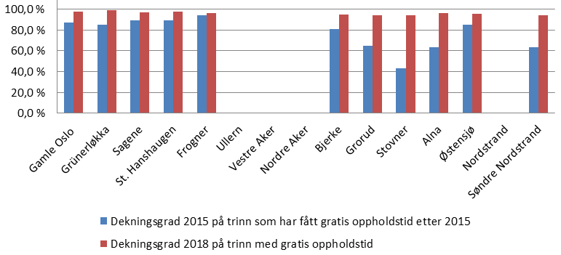
Den store barnereformen: Gratis AKS
Sånn er det nå:
Dekningsgraden har økt fra 70 % til 96 % fra 2015-2018
Størst økning i deltagelse har vært i Groruddalen og Søndre Nordstrand.
I Bydel Stovner har deltakelsen mer enn doblet seg!
Furuset skole gikk fra 33% til 100% deltagelse i 1. klasse på ett år
Notes:
Om grafen (tall basert på GSI fra desember 2018):
Figuren sammenligner;
- deltakelsen blant de som har tilbud om gratis oppholdstid skoleåret 2018/2019
- og deltakelsen på de samme trinnene i 2015/2016, da ordningen ikke var innført.
Dekningsgraden blant elevene som har tilbud om gratis kjernetid har økt fra 70 % i 2015 til 96 % i 2018
Antallet elever som deltar på de samme trinnene har økt fra 6 200 til 8 500 i samme tidsrom. Differansen på 2300, er elever som ellers ikke ville gått i Aks. I tillegg har familier som også tidligere hadde barn i AKS fått økonomisk hjelp ved redusert oppholdsbetaling. Det er innført i områder med levekårsutfordringer hvor denne reduserte utgiften kan få stor betydning for familiene.
På skolene hvor det tilbys gratis AKS har det ikke vært elevtallsvekst. Veksten i deltakelse skyldes altså ikke at det er flere elever nå enn i 2015. Faktisk var det litt flere elever i 2015 enn i 2018 på de aktuelle skolene.
Den bydelsvise fordelingen viser at veksten har vært størst på skolene i Groruddalen og Søndre Nordstrand. Det skyldes nok både at det var her dekningsgraden var lavest i utgangspunktet og at det er skolene i disse bydelene som har kommet lengst i opptrappingen.
I Bydel Stovner har deltakelsen mer enn doblet seg blant de som får tilbud om gratis oppholdstid.
Vær oppmerksom på:
Tøyen, Vahl og Mortensrud er tatt ut av beregningene, siden disse skolene hadde ordninger med gratis oppholdstid også før 2015. Det er kun de nye satsingene fra byrådserklæringen som er med.
Det er en liten nedgang i deltakelse i Bydel Frogner. En sannsynlig årsaksforklaring er at elevene ved Ruseløkka skole for tiden er i midlertidige lokaler på Vollebekk.

Slide 9
Den store barnereformen: Gratis AKS
Barn får 50 timer mer i måneden til lek, læring og vennskap
Alle får være med på leken, og barn lærer når de leker og får mestringsfølelse
Samtidig stor satsing på økt kvalitet
Naturlig forlengelse av skoledagen – bør være gratis!
Skole | Deltakelse 2015 på 1. trinn | Deltakelse 2018 på 1. trinn
Furuset skole | 33 % | 100 %
Bjørndal skole | 40 % | 98 %
Rommen skole | 42 % | 94 %
Lindeberg skole | 69 % | 100 %
Gamlebyen skole | 66 % | 98 %
Veitvet skole | 53 % | 98 %
Grünerløkka skole | 69 % | 100 %
Trosterud skole | 58 % | 100 %
Notes:
Hvorfor:
Fordi AKS er bra for barna: Alle barn må få være med vennene sine, leke og lære nye ting. Gratis
Fordi det er rettferdig: Barna får være med selv om foreldrene har dårlig råd. Alle skal ha like muligheter.
Fordi det er klokt: Barna lærer norsk, sosiale koder og får oppleve mestring som smitter over på skolen. Flere mødre kan komme i arbeid.
Hvordan:
Ved å satse på gratis AKS for alle 1.-4. klassinger i prioriterte bydeler, og gradvis bygge reformen ut til nye
Ved å satse på universelle løsninger for alle: Det er ubyråkratisk, treffsikkert og lønnsomt, og skaper ikke fattigdomsfeller (ref. gratis kjernetid i barnehage)
Ved å sikre og utvikle kvaliteten: Gjennom et tettere samarbeid med frivilligheten, kulturlivet og idretten skal flere barn få oppleve mestring og læringsglede.

Slide 10
Gratis AKS – Oslos store barnereform
Fra skolestart 2019:
16.000 barn får gratis AKS
Alle byens førsteklassinger
1.-4. trinn i Grorud, Stovner, Alna og Søndre Nordstrand
Løftene i byrådserklæringen fra 2015 er overoppfylt!
Sparer barnefamilier 22.000,- i året – per barn
Notes:
Alle skoler vil ha tilbud om gratis AKS fra høsten 2019:
1 trinn på skoler i St. Hanshaugen, Frogner, Ullern, Vestre Aker, Nordre Aker og Nordstrand
1.-3. trinn på skoler i Gamle Oslo, Grünerløkka, Sagene og Bjerke
1.-4. trinn på skoler i Grorud, Stovner, Alna og Søndre Nordstrand (pluss Tøyen og Vahl skole)
Totalt vil 6 000 flere elever få tilbud om gratis AKS. En økning fra nærmere 10 000 til nærmere 16 000 elever.
Totalt er det ca. 27 500 deltakere i AKS
Budsjettet er økt med 110 mill. i 2019, til totalt 247 mill.

Slide 11
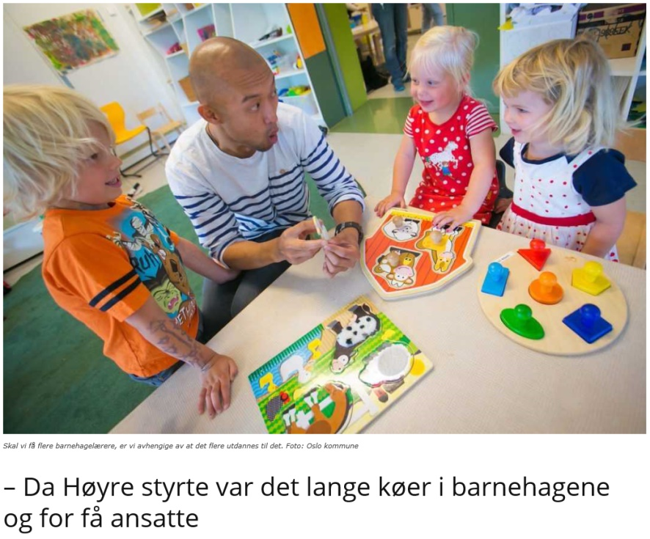
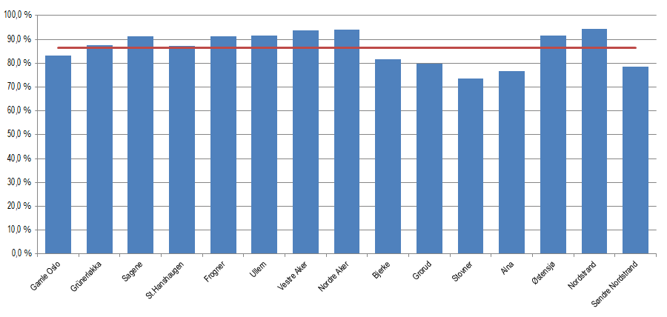
(Og la oss ikke glemme: 3000 nye barnehageplasser!)
Store forskjeller: Andel barn i barnehage 1-5 år 2017
Notes:
Tall fra Publikumsundersøkelsen 2018: 56% av befolkningen er svært eller meget godt fornøyd med barnehagetilbudet, mot 47% i 2014.
Da vårt byråd fikk tillit fra velgerne i 2015 etter 20 år med ett annet politisk flertall hadde Oslo den lengste barnehagekøen blant storbyene. Det er krevende for foreldre som ikke kunne vite når man kom tilbake på jobben, kanskje måtte finne løsninger man ikke egentlig ønsket. Derfor gikk vi til valg på å bygge 3000 flere barnehageplasser i Oslo slik at småbarnsforeldre får slippe denne uroen. Det klarer vi med hjelp av en svært moderat eiendomsskatt. Det tar tid å bygge barnehager, men vi har allerede bygget over 2000 flere plasser. Nå åpnes en ny barnehage i måneden i snitt, og vi er i rute til å nå målet om å bygge 3000 plasser. Målet vårt er at alle skal få barnehageplass så raskt som mulig i nærheten av der de bor.

Slide 12
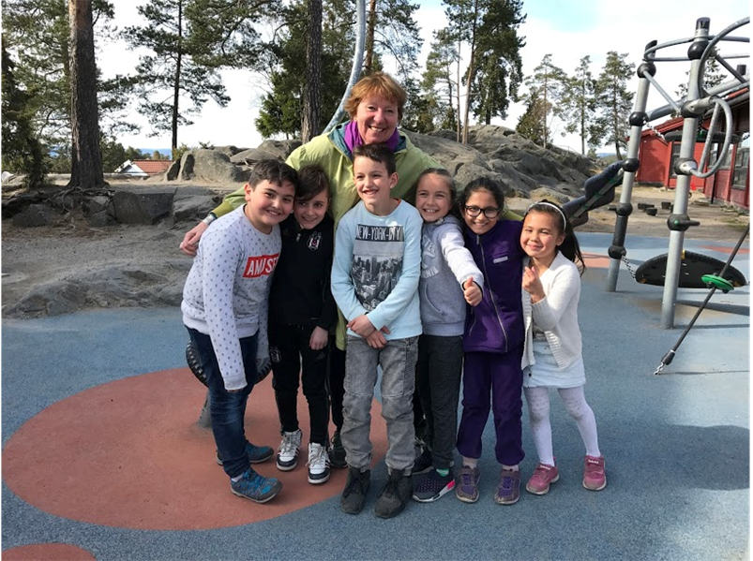
Jobben er ikke over i 2019!
Vi går til valg på:
Gratis AKS til alle 1.-4.-klassinger – og bedre kvalitet
Mer praktisk, variert og aktiv skole der alle opplever mestring og får utvikle seg
Like muligheter for elever i videregående skole: Ny inntaksordning og ny finansieringsmodell
Skolefrukt, skolefrokost og skolelunsj
Forsøk med utvidet skoledag uten hjemmelekser i grunnskolen og med karakterfri grunnskole
Læreplassgaranti, bedre utstyr og flere som søker og gjennomfører yrkesfag
Tjenestene ut av kontorene og inn på barn og unges arenaer!

Slide 13
Hva står på spill?
Høyre vil fjerne gratis AKS til tusenvis av barn og sende en ekstraregning på 22.000 kroner i året til barnefamiliene – per barn
Ingen endring i karakterbasert opptak eller stykkprisfinansiering
Mer testing, mer teori, mindre faglig handlingsrom til lærere
Mer profitt i velferd
Et gjensyn med massive kutt i skoleøkonomien og mindre sosial utjamning?
Notes:
Mer byråkrati
Mindre lønnsomt å jobbe
Mange som har rett vil ikke få

Slide 14
Nei vel…?

Slide 15
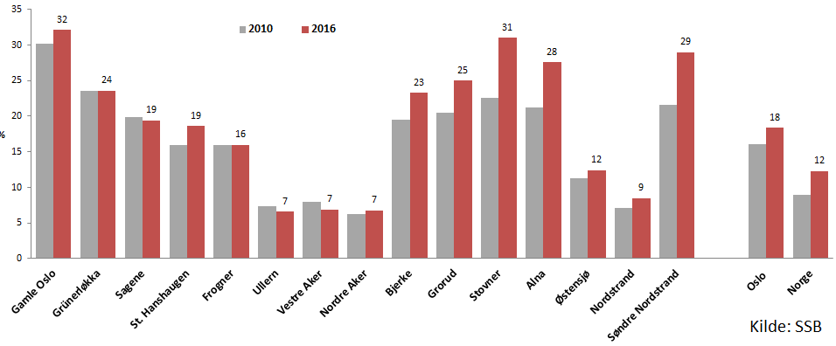
Oslo: En delt by
- Sterkest vekst i andel barn i lavinntektshusholdninger i ytre øst
Andel barn 0-17 år i husholdning med årlig inntekt under 60 prosent av medianinntekten per forbruksenhet (EU-skala)

Slide 16
Fire nye år!
Med SVs skolepolitikk

